Slide 1
Методика преподавания фонетики для детей-мигрантов
Учитель русского языка и литературы
Лупанова Алиса Павловна
МБОУ «СОШ №12» г. о. Мытищи

Slide 2
Диагностика – важный этап для работы с детьми-билингвами.

Slide 3
Шаги в методике
01. Первый шаг — это создание осознания звуковых систем обоих языков.
02. Второй шаг — это усиление артикуляционных навыков.
03. Третий шаг — это практика и повторение.
04. Четвертый шаг — это индивидуальный подход

Slide 4
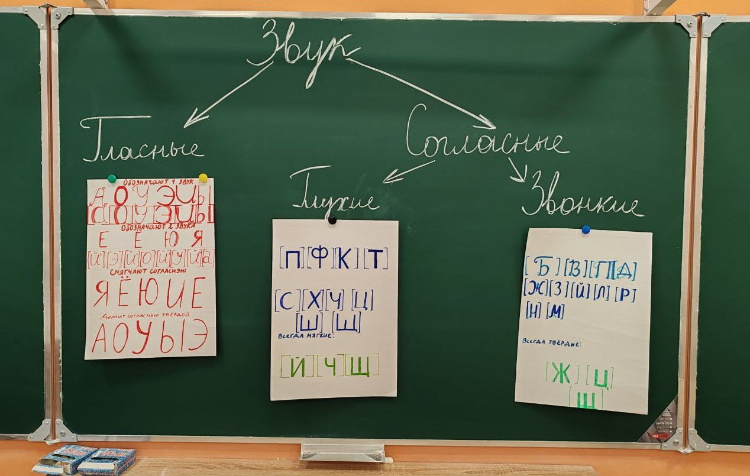
Пример задания

Slide 5
Игры «Буква- звук»
Игра «Футбол»
Ученик получает два набора карточек. В первом наборе – карточки, на которых написаны буквы (Б, Г, В…), во втором наборе – карточки, на которых написаны звуки ([п], [г], [б] …). Участники игры должны найти для каждой буквы пару звуков, которые эти буквы могут обозначать (например, Б – [п] и [б]). Победителем оказывается игрок, который выполнил задание не только правильно, но и быстрее всех.
Игра «Футбол». Учитель произносит слово, участники должны сказать слово, начинающиеся с того же звука, что и услышанное слово (например, учитель: кот – ученик: куртка и т. д.). За каждый правильный ответ игрок получает фигурку. Выигрывает тот, кто собрал самое большое количество фигур.

Slide 6
Примеры ошибок
Неправильное произношение и написание слов с буквой Ы:
После уроков я обично (вместо обычно) иду домой.
Он раньше там жил (вместо [ж ы л]).
Неправильное произношение и написание слов с буквами Ь/Ъ:
Ванка (вместо Ванька) пришёл.
Я видел обявление (вместо объявление) .
Неправильное произношение и написание слов с буквами Ш/Щ:
Красивая роша (вместо роща).
Слышу щёпот (вместо шёпот).

Slide 7
Методика преподавания фонетики для детей-билингвов требует терпения, творческого подхода и индивидуального внимания к каждому ребенку.
Заключение

Slide 8
Спасибо за внимание!

